Slide 1
MockUp Entrega 1 IIC2513
Gonzalo Irarrázaval G.
Sebastián López A.

Slide 2
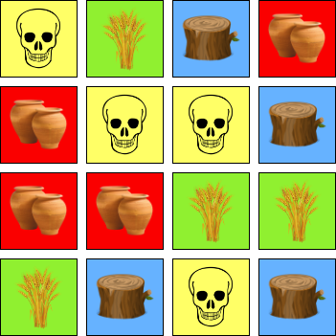
Paso 1: Generación Tablero Aleatorio
Para cada partida existe un tablero de 4x4 con exactamente 4 casillas de cada tipo (Arcilla, Madera, Trigo y Desierto).
La distribución de las casillas es aleatoria y cambia para cada partida.
Ejemplo de tablero
Fuente: Elaboración propia

Slide 3
Paso 2: Turno Jugador
Lanzar dados
Recibir recursos
Cambiar cartas y/o Construir aldea

Slide 4
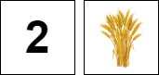
Lanzar dados
Existen dos dados: uno con números del 1 al 3 y otros con recursos (arcilla, trigo y madera).
El jugador comienza su turno tirando los dados.
¡Lanzar Dados!
Ejemplo de resultado: "(2, trigo)".

Slide 5
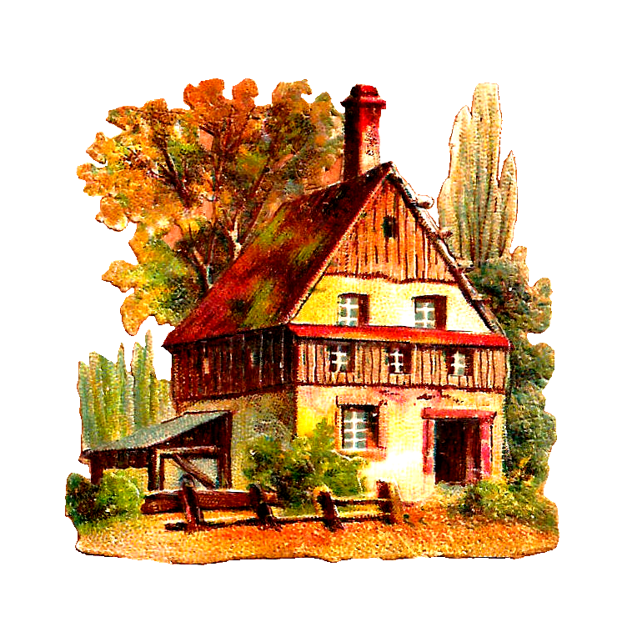

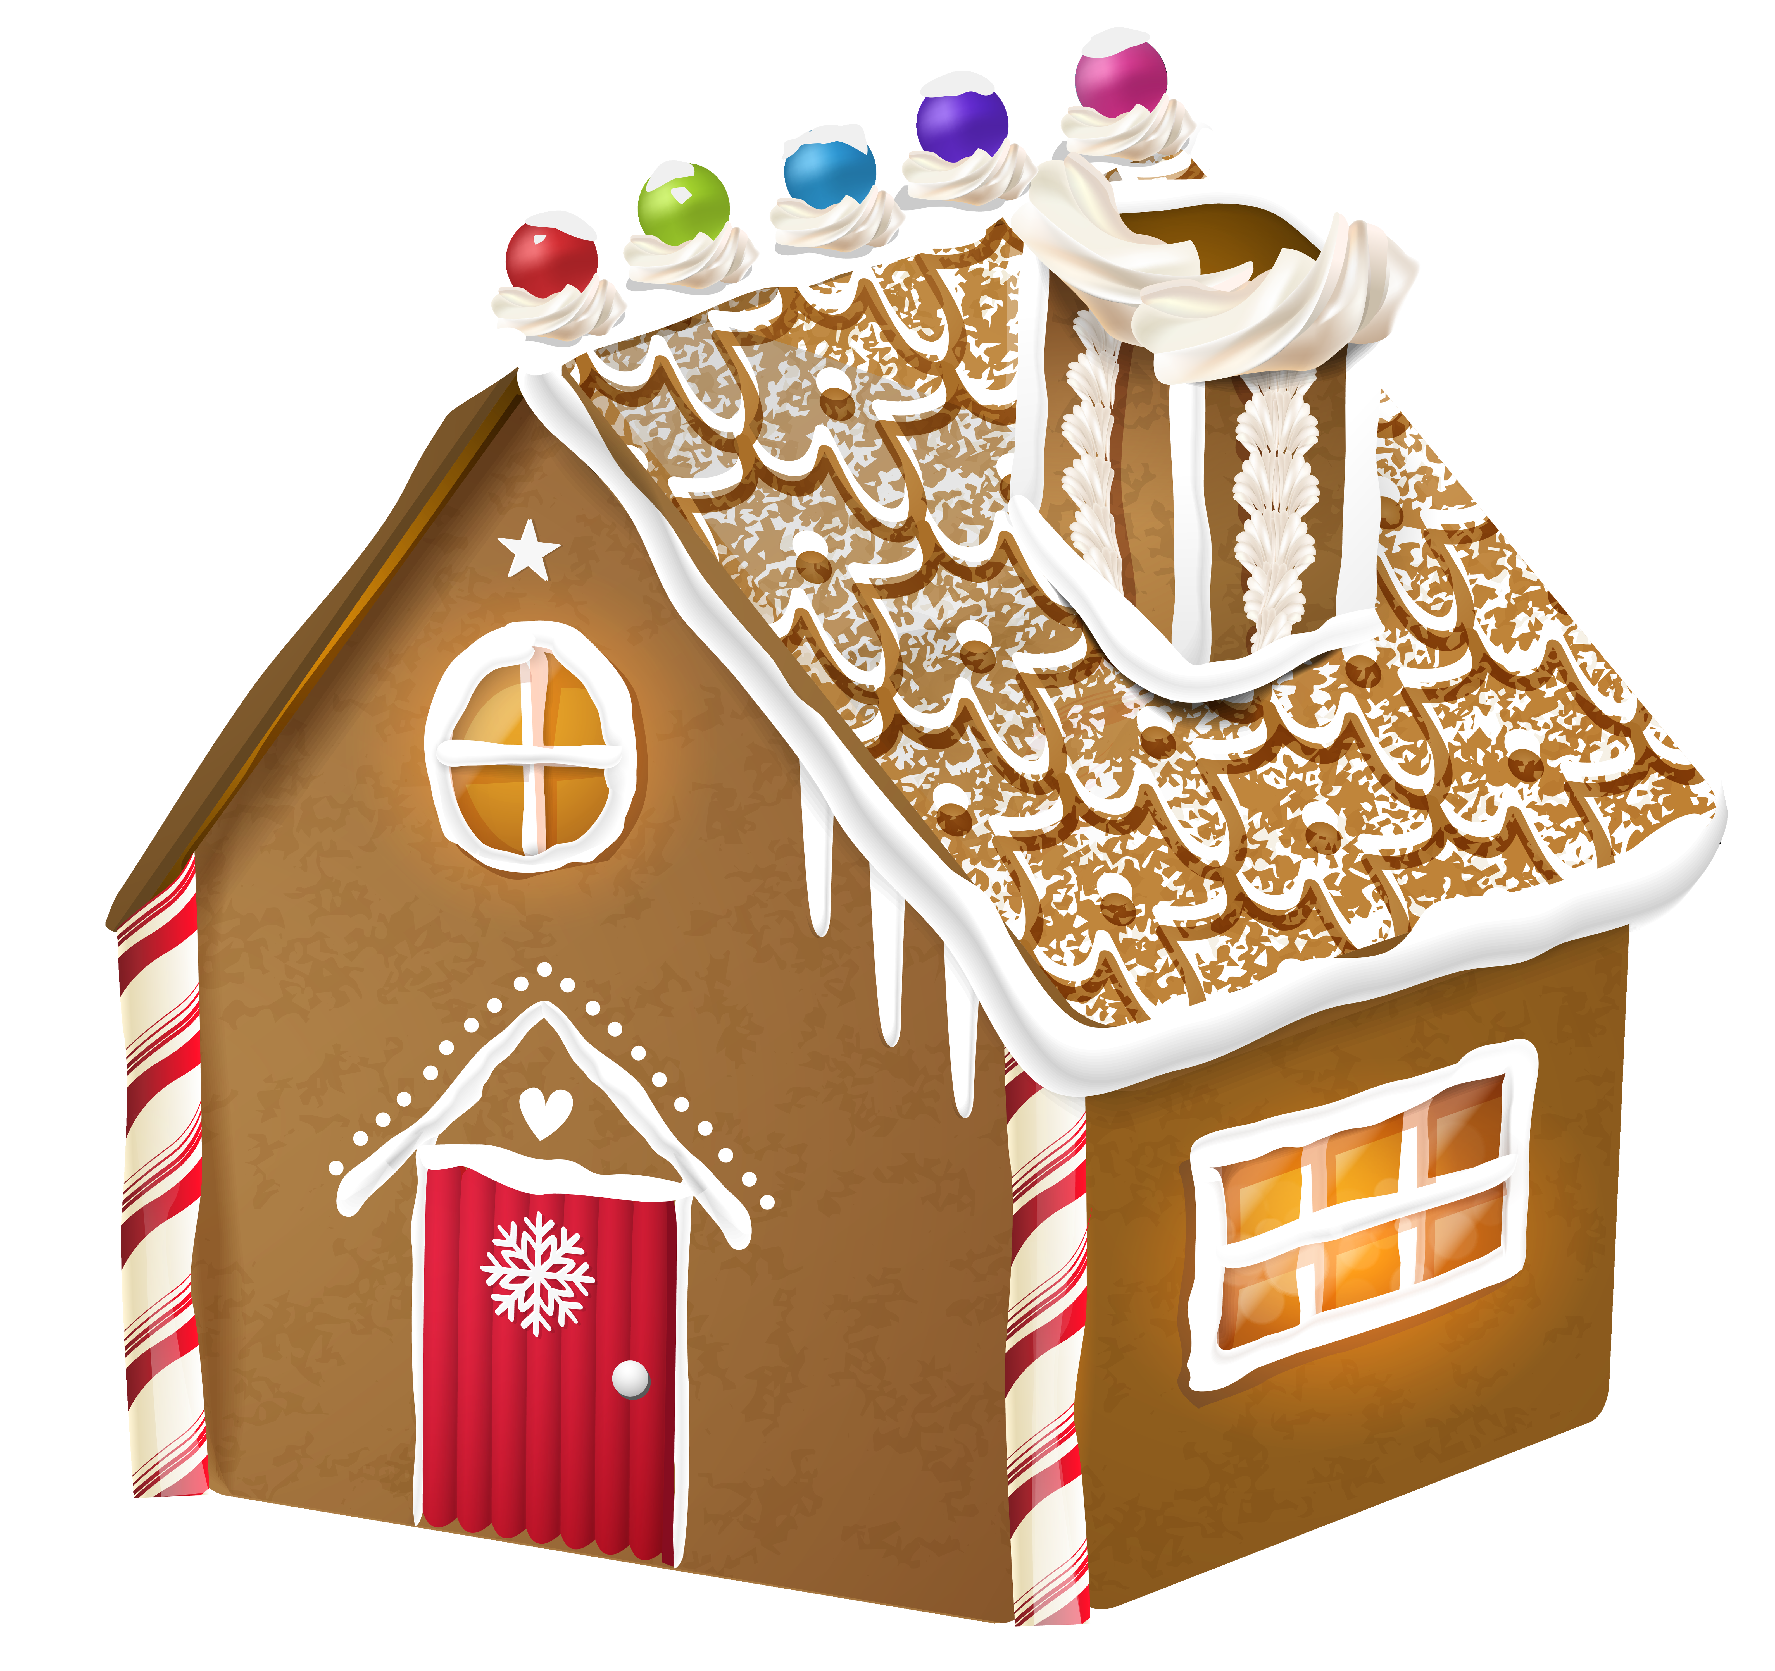
Recibir Recursos
El jugador recibe la cantidad y tipo de recursos que señalan los dados.
Además, por cada aldea construida (se explica más adelante), el jugador recibe un recurso adicional (del tipo que indica la casilla en donde esté construida dicha aldea).
Aldeas de distintos jugadores

Slide 6
Cambiar Cartas y/o Construir Aldea
Cada jugador tendrá la opción de cambiar 3 cartas iguales por 1 a elección.
Además, tiene la oportunidad de construir una aldea en el tablero (el lugar de dicha aldea se establecerá aleatoriamente).
Construir aldea solo estará habilitado si el jugador tiene los recursos necesarios: 3 maderas, 2 arcillas y 1 trigo
¡Cambiar Recursos!
¡Construir Aldea!
Terminar Turno

Slide 7
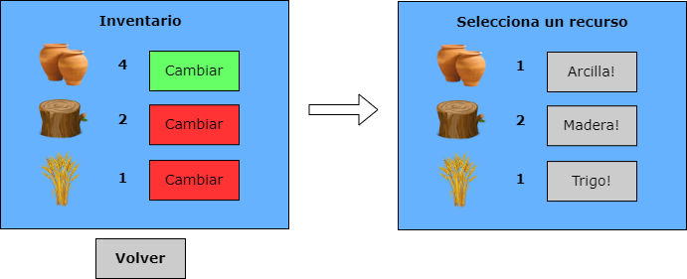
Vista al elegir "Cambiar Recurso"
Vista al apretar "Cambiar Recurso"
Vista al elegir cual recurso cambiar

Slide 8
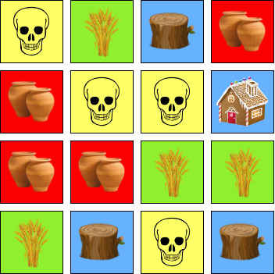
Vista del Tablero al elegir "Construir Aldea"

Slide 9
Término del juego
El juego termina cuando un jugador construya 4 aldeas.
Este jugador será el ganador y se registrará su victoria en el historial de partidas.

Slide 10
Vista "Tipo" en el inicio de un turno:
Consideraciones:
Al comienzo del turno solo se puede apretar el botón "lanzar dados"
El botón "Construir Aldea" solo estará habilitado si tienen los recursos necesarios.
¡Lanzar Dados!
¡Cambiar Recursos!
¡Construir Aldea!
Terminar Turno

